Slide 1
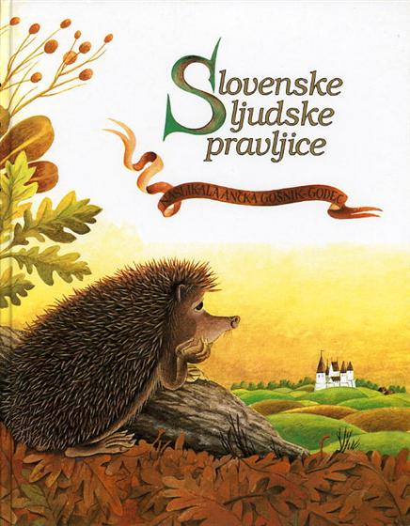
LJUDSKA PRAVLJICA
Pravljica je domišljijska pripoved.
Ne govori o resničnih
dogodkih, dogaja se
nekoč in nekje in si ne
prizadeva posnemati
resničnega sveta.

Slide 2
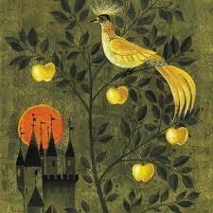
ZNAČILNOSTI LJUDSKIH PRAVLJIC
Avtor ni znan, prenašala se je iz roda v rod.
Kraj in čas dogajanja nista določena.
Pogosto se pravljice začnejo takole:
nekoč,
pred davnimi časi,
v deveti deželi,
za devetimi vodami,
v velikem mestu,
v majhni vasi…

Slide 3
ZNAČILNOSTI LJUDSKIH PRAVLJIC
Osebe nimajo osebnih lastnih imen ali pa imena izmišljena.
V pravljicah nastopajo:
kralj,
pastir,
siromak,
mačeha
ali
Janček-ježek,
Pavliha,
Desetnica.

Slide 4
ZNAČILNOSTI LJUDSKIH PRAVLJIC
Nasprotja: lep – grd, pravičen – krivičen…
Mačeha je vedno hudobna, pastorka dobra.
Živeli sta dve sestri: bogata in revna.
Zmaj je vedno hudoben in strašen.
Starejša brata sta pametna, najmlajši neumen…

Slide 5
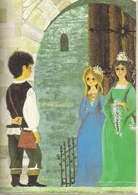
ZNAČILNOSTI LJUDSKIH PRAVLJIC
V pravljicah se pogosto pojavijo pravljična
števila: 3, 7, 9, 10, 12, 40…100:
trije grahi,
sedem let,
deseti otrok,
dvanajst ujcev,
40 dni in 40 noči,
100 soban v gradu…

Slide 6
ZNAČILNOSTI LJUDSKIH PRAVLJIC
V ljudskih pravljicah pogosto pomembno vlogo igrajo čudežni predmeti in čarobna bitja.
Posebno moč imajo lahko:
železni prstan,
sedemkrat pečeni kruh,
orehova vejica,
šiba – palica…
Čarobna bitja so lahko:
vile, škratje, povodni mož,
čarovnice, velikani…

Slide 7
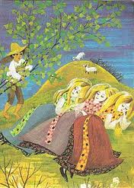
ZNAČILNOSTI LJUDSKIH PRAVLJIC
Prepovedi, ukazi, zapovedi, nasveti…
Prepovedi, ukazi:
…Pa nikar se med potjo
ne oziraj nazaj…
/Pastirček/
Zapovedi, ukazi:
…Ko se grad strese, morata
vidva z ženo nemudoma iz gradu…
/O treh grahih/

Slide 8
ZNAČILNOSTI LJUDSKIH PRAVLJIC
Prerokba se uresniči.
Medved reče
starejšima bratoma:
“ Le počakaj, še slabo
se ti bo godilo!”
/Zlata ptica/

Slide 9
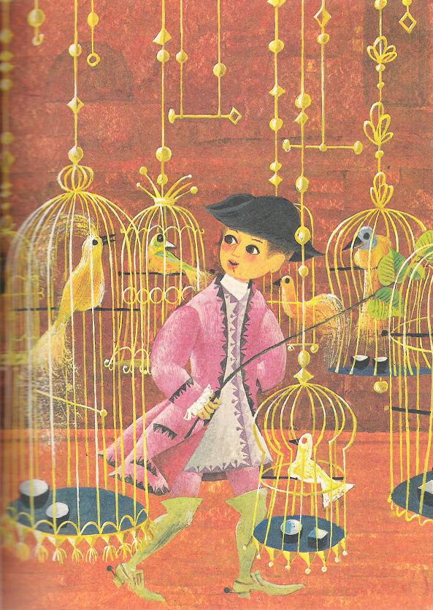
ZNAČILNOSTI LJUDSKIH PRAVLJIC
Dejanja se trikrat ponovijo.
Zmaj se je trikrat
zaletel v grad.
/O treh grahih/
Trikrat so šli sinovi
stražitjablano z
zlatimi jabolki.
/Zlata ptica/

Slide 10
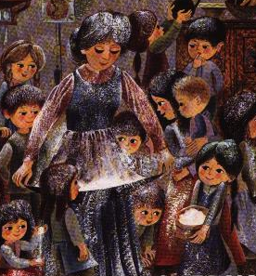
ZNAČILNOSTI LJUDSKIH PRAVLJIC
Dobro vedno premaga zlo,
dobrota je poplačana in
sebičnost kaznovana.
npr. Bogata in uboga sestra

Slide 11
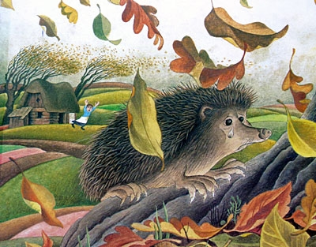
ZNAČILNOSTI LJUDSKIH PRAVLJIC
Narava je vsemogočna.
Čudežni studenec z
vodo, ki vrača mladost.
Ježek se lahko spremeni
v mladeniča.
/Janček – ježek/

Slide 12
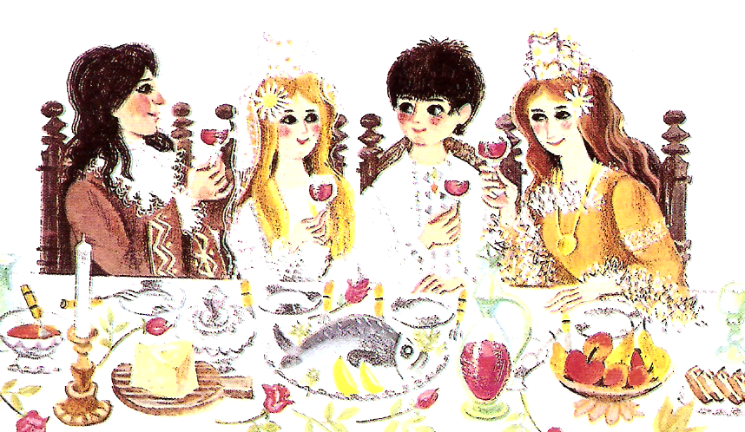
ZNAČILNOSTI LJUDSKIH PRAVLJIC
Srečen konec.
Najmlajši sin se poroči
z morsko deklico.
/Zlata ptica/

Slide 13
NOVA NALOGA
Pisno ustvarjanje ljudske pravljice.
S pomočjo besed oz. besednih zvez:
čudežno zdravilo,
tri deklice,
kraljevič,
medved,
bolna mama napiši svojo pravljico. V pravljico vključi njene značilnosti. Naslov določi sam.

